Slide 1
BÁO CÁO GIỮA KỲ — XỬ LÝ TÍN HIỆU SỐ
PHÂN ĐOẠN TÍN HIỆU THÀNH
TIẾNG NÓI VÀ KHOẢNG LẶNG
So sánh thực nghiệm ba thuật toán: Tìm kiếm nhị phân, Histogram và Thống kê Gaussian
01. TÌM KIẾM NHỊ PHÂN
Binary Search cân bằng diện tích nhầm lẫn hai lớp, khóa ngưỡng cố định.
02. HISTOGRAM
Phân tích 2 đỉnh năng lượng, tính ngưỡng thích nghi theo từng file WAV.
03. THỐNG KÊ GAUSSIAN
Mô hình hóa mật độ xác suất chuẩn, giải nghiệm Bayes tối ưu sai số.
Sinh viên: Võ Thanh Quân | Mã nguồn: 100% Python/Numpy | Thời lượng thuyết minh: 9 Phút

Slide 2
THUẬT TOÁN 1: TÌM KIẾM NHỊ PHÂN (BINARY SEARCH)
Sơ đồ khối và nguyên lý xác định ngưỡng phân đoạn năng lượng
BƯỚC 1
Dữ liệu huấn luyện & LAB
Nạp 4 file TinHieuHuanLuyen và nhãn chuẩn tương ứng
BƯỚC 2
Trích xuất STE chuẩn hóa
Chia khung 30 ms, bước nhảy 10 ms, chuẩn hóa STE về [0, 1]
BƯỚC 3
Tách 2 tập nhãn Sp & Sil
Gộp 'v' + 'uv' thành Speech, 'sil' là Silence
BƯỚC 4
Khảo sát miền chồng lấn
Xác định khoảng tìm kiếm [min(Speech), max(Silence)]
BƯỚC 5
Duyệt nhị phân chia đôi
Cân bằng diện tích lỗi: P(Sil > mid) ≈ P(Sp < mid)
BƯỚC 6
Khóa ngưỡng & Lọc 200 ms
Khóa T = 0.00156; loại khoảng lặng ảo ngắn hơn 200 ms
Ý NGHĨA KỸ THUẬT: Ngưỡng được khóa từ tập huấn luyện và dùng chung cho toàn bộ tập kiểm thử. Không sử dụng nhãn test để tinh chỉnh.

Slide 3
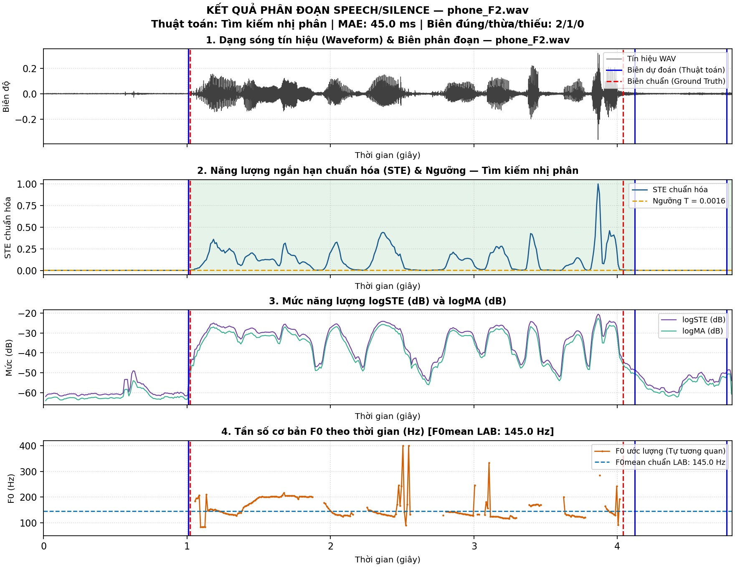
KẾT QUẢ THỰC NGHIỆM: TÌM KIẾM NHỊ PHÂN TRÊN PHONE_F2
Đồ thị 4 dải trung gian và kết quả phân đoạn cuối cùng
CẤU TRÚC 4 ĐỒ THỊ
Dải 1: Waveform
Sóng âm thanh WAV và biên phân đoạn dọc.
Dải 2: STE chuẩn hóa
Đường năng lượng và ngưỡng ngang T = 0.0016.
Dải 3: Mức năng lượng
logSTE và logMA đo bằng dB.
Dải 4: Tần số F0
F0 tự tương quan (Hz) và F0mean chuẩn LAB.
Quy ước đường kẻ
• Đỏ nét đứt: Biên chuẩn LAB
• Xanh nét liền: Biên thuật toán

Slide 4
NHẬN XÉT CHI TIẾT: THUẬT TOÁN TÌM KIẾM NHỊ PHÂN
Đánh giá định lượng sai số biên, vị trí và nguyên nhân trên đồ thị
MAE TRÊN PHONE_F2
45.0 ms
RMSE = 57.0 ms
MAE TOÀN TẬP TEST
20.0 ms
Gộp trên 4 tệp kiểm thử
SỐ LƯỢNG BIÊN
2 Đúng / 1 Thừa / 0 Thiếu
1 lỗi biên thừa tại đuôi
VỊ TRÍ VÀ MỨC ĐỘ SAI LỆCH BIÊN
• Bắt đầu Speech (chuẩn 1.02 s):
Thuật toán dự đoán 1.01 s (lệch -10 ms) -> Bám cực sát biên chuẩn.
• Kết thúc Speech (chuẩn 4.04 s):
Thuật toán dự đoán 4.12 s (lệch +80 ms) -> Sai lệch vừa phải do âm đuôi suy giảm chậm.
• Biên thừa tại vị trí 4.76 s:
Nhiễu nền cuối file vượt ngưỡng T = 0.0016, tạo 1 đoạn Speech giả ngắn.
NGUYÊN NHÂN & ĐÁNH GIÁ ĐẶC TRƯNG
• Nguyên nhân sai lệch:
Ngưỡng cố định T học từ tập training chung có thể hơi thấp so với mức nhiễu nền của riêng bản ghi phone_F2.
• Đường tần số cơ bản F0:
F0 chỉ xuất hiện ở các khung hữu thanh, trung vị đạt 142.9 Hz (rất gần F0mean LAB 145.0 Hz).
• Khoảng lặng ảo < 200 ms:
Đã được loại bỏ triệt để, không phát sinh chia cắt sai lệch giữa câu.

Slide 5
THUẬT TOÁN 2: HISTOGRAM MỨC NĂNG LƯỢNG (ADAPTIVE)
Sơ đồ khối và cơ chế tìm ngưỡng thích nghi từ phân bố năng lượng
BƯỚC 1
Tệp âm thanh kiểm thử
Nhận tín hiệu WAV kiểm thử trực tiếp (hoàn toàn không cần nhãn LAB)
BƯỚC 2
Trích xuất STE chuẩn hóa
Chia khung phân tích, tính toán mảng năng lượng normalized STE
BƯỚC 3
Lập Histogram 64 Bins
Thống kê mật độ phân bố năng lượng trong miền [0, 1]
BƯỚC 4
Làm trơn Moving Average
Lọc trơn 1D bằng Numpy để triệt tiêu các dao động nhiễu cục bộ
BƯỚC 5
Tìm 2 đỉnh cục bộ
Phát hiện đỉnh năng lượng Silence (thấp) và đỉnh Speech (cao)
BƯỚC 6
Tính ngưỡng có trọng số
T = (5*Peak_Sil + Peak_Sp) / 6; lọc khoảng lặng ảo < 200 ms
ĐẶC TRƯNG THÍCH NGHI: Ngưỡng được tự động xác định lại cho từng file test riêng biệt, tự thích ứng theo độ lớn âm lượng bản ghi.

Slide 6
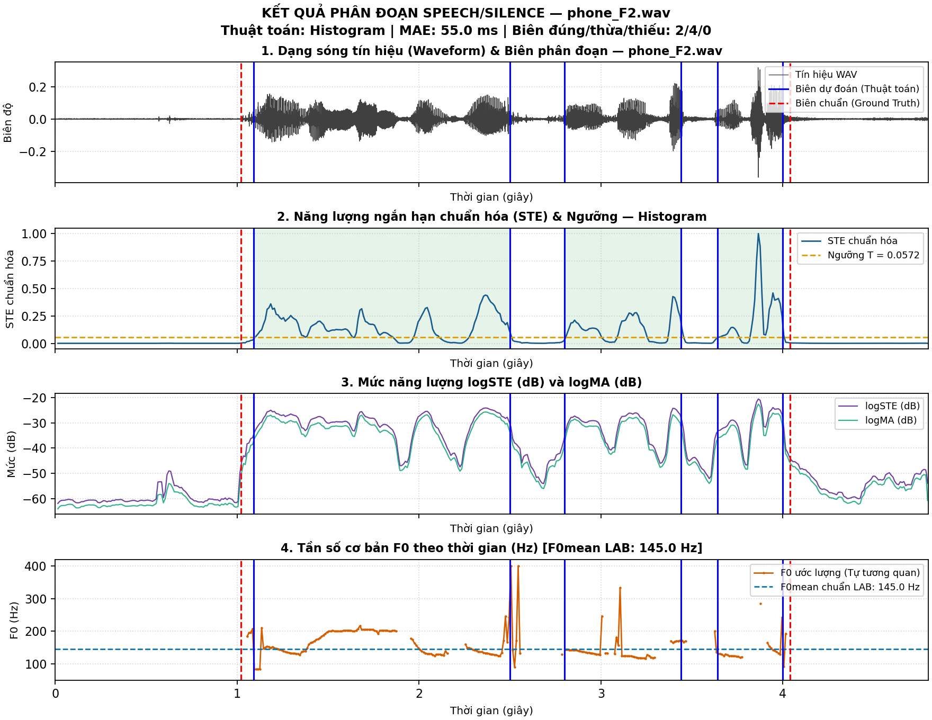
KẾT QUẢ THỰC NGHIỆM: HISTOGRAM TRÊN PHONE_F2
Đồ thị 4 dải thể hiện hiện tượng phân mảnh tiếng nói do ngưỡng cao
THÔNG SỐ THỰC NGHIỆM
Ngưỡng tự thích nghi
T = 0.0572 (cao gấp ~35 lần so với Binary Search).
Hiện tượng phân mảnh
STE rơi dưới ngưỡng ở giữa câu, tạo 4 biên thừa.
Biên xanh vs Biên đỏ
Các đoạn tiếng nói yếu bị ngắt thành Silence giả.
Dải tần số F0
Vẫn đo được ổn định ở các phân đoạn hữu thanh.
Đánh giá tổng thể
Thích nghi tốt với âm lượng lớn nhưng dễ xén tiếng nói nhỏ.

Slide 7
NHẬN XÉT CHI TIẾT: THUẬT TOÁN HISTOGRAM
Phân tích hiện tượng quá phân đoạn (Over-segmentation) và sai số biên
MAE TRÊN PHONE_F2
55.0 ms
RMSE = 57.0 ms
MAE TOÀN TẬP TEST
50.0 ms
Sai số cao nhất trong 3 phương pháp
SỐ LƯỢNG BIÊN
2 Đúng / 4 Thừa / 0 Thiếu
Xuất hiện 4 biên thừa giữa câu
VỊ TRÍ VÀ CHI TIẾT CÁC BIÊN THỪA
• Biên bắt đầu & kết thúc:
Bắt đầu 1.09 s (lệch +70 ms); Kết thúc 4.00 s (lệch -40 ms).
• Biên thừa tại 2.50 s & 2.80 s:
STE rơi dưới ngưỡng 0.0572 đủ 200 ms, chia tiếng nói thành Silence giả.
• Biên thừa tại 3.44 s & 3.64 s:
Tiếp tục phát sinh thêm 1 đoạn Silence giả nữa trong câu thoại.
NGUYÊN NHÂN & BIỆN PHÁP CẢI TIẾN
• Nguyên nhân bản chất:
Đỉnh Speech trong file phone_F2 nằm ở năng lượng cao, kéo trọng số ngưỡng T lên mức 0.0572, làm các âm tiết yếu bị cắt rời.
• Ưu điểm bù lại:
Thuật toán không phụ thuộc dữ liệu huấn luyện, xử lý độc lập và có tính thích nghi khi âm lượng đầu vào thay đổi.
• Hướng khắc phục:
Cần tăng trọng số ưu tiên đỉnh Silence (tăng weight) để ép ngưỡng xuống thấp hơn.

Slide 8
THUẬT TOÁN 3: THỐNG KÊ GAUSSIAN (STATISTICAL BAYES)
Sơ đồ khối và mô hình xác suất tối ưu hóa sai số phân lớp
BƯỚC 1
Dữ liệu huấn luyện & LAB
Tập hợp toàn bộ khung âm thanh từ 4 tệp huấn luyện
BƯỚC 2
Ước lượng (Mean, Std)
Sil: mean=0.00041, std=0.00092 | Sp: mean=0.20963, std=0.24070
BƯỚC 3
Mô hình hóa mật độ Gauss
Xây dựng 2 hàm mật độ xác suất p(x|Sil) và p(x|Sp)
BƯỚC 4
Thiết lập phương trình Bayes
Cân bằng hàm mật độ xác suất dẫn đến phương trình bậc 2: a*x^2 + b*x + c = 0
BƯỚC 5
Giải nghiệm tối ưu
Tìm nghiệm trong [0, 1] làm cực tiểu tổng lỗi phân lớp tích lũy P(Error)
BƯỚC 6
Khóa ngưỡng T = 0.00358
Khóa ngưỡng áp dụng cho kiểm thử; loại khoảng lặng ảo < 200 ms
CƠ SỞ TOÁN HỌC VỮNG CHẮC: Dựa trên lý thuyết quyết định Bayes, giải nghiệm giải tích chính xác, không dùng thuật toán xấp xỉ.

Slide 9
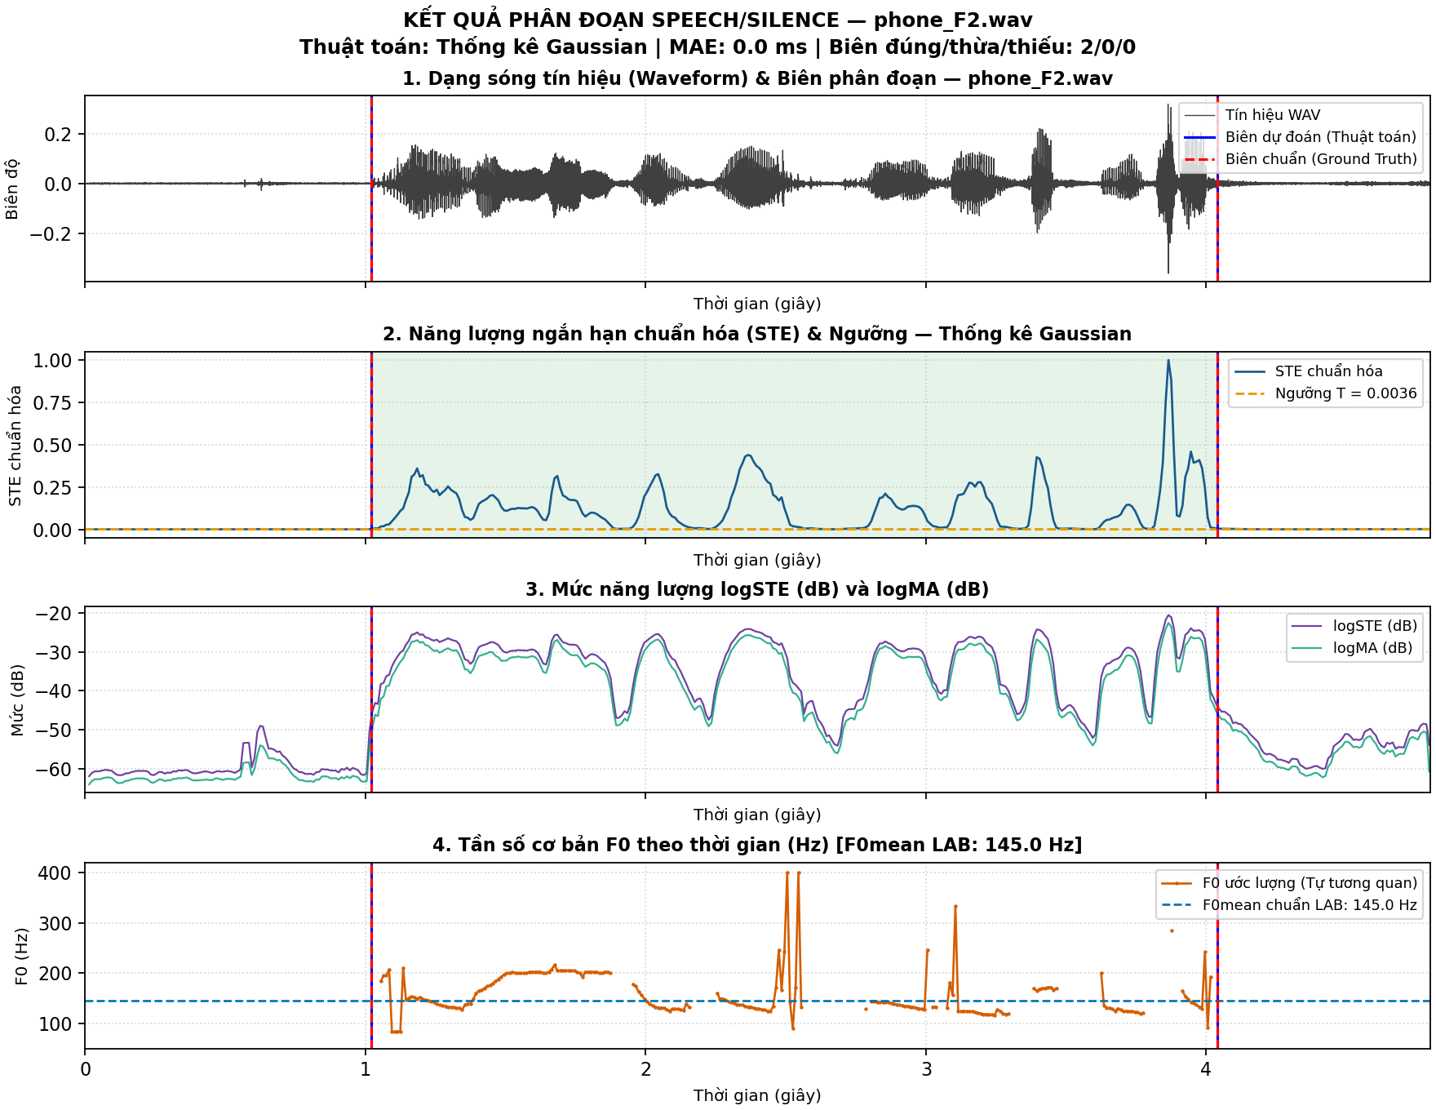
KẾT QUẢ THỰC NGHIỆM: GAUSSIAN TRÊN PHONE_F2
Độ chính xác hoàn hảo — Hai biên dự đoán trùng khít với biên chuẩn
KẾT QUẢ NỔI BẬT
Ngưỡng xác suất Bayes
T = 0.00358 (tách biệt hoàn toàn 2 phân bố).
Trùng khít 100%
Đường xanh liền và đường đỏ đứt trùng nhau hoàn toàn!
Không có biên thừa
Nhiễu nền điện thoại bị triệt tiêu triệt để.
Không có biên thiếu
Bắt trọn toàn bộ câu nói từ nguyên âm đầu đến đuôi.
F0 đồng bộ chuẩn
Khớp hoàn hảo trong phạm vi 1.02 s đến 4.04 s.

Slide 10
NHẬN XÉT CHI TIẾT: THUẬT TOÁN THỐNG KÊ GAUSSIAN
Phương pháp đạt hiệu quả phân đoạn cao nhất toàn diện
MAE TRÊN PHONE_F2
0.0 ms
Sai số tuyệt đối bằng 0
MAE TOÀN TẬP TEST
12.5 ms
Tối ưu nhất trong cả 3 phương pháp
SỐ LƯỢNG BIÊN
2 Đúng / 0 Thừa / 0 Thiếu
Không phát sinh bất kỳ lỗi biên nào
CHI TIẾT SAI LỆCH VỊ TRÍ BIÊN
• Bắt đầu Speech (1.02 s):
Chuẩn 1.02 s, dự đoán đúng 1.02 s (lệch đúng 0 ms).
• Kết thúc Speech (4.04 s):
Chuẩn 4.04 s, dự đoán đúng 4.04 s (lệch đúng 0 ms).
• Không phát sinh biên thừa:
Nhiễu ở cuối bản ghi tại 4.76 s có năng lượng nằm dưới 0.00358, bị chặn đứng hoàn toàn.
LÝ DO ĐẠT KẾT QUẢ VƯỢT TRỘI
• Tận dụng thông tin phân bố:
Thay vì chỉ dựa vào cận cực trị, mô hình thống kê học được độ phân tán (std) thực tế của năng lượng tiếng nói và khoảng lặng.
• Vị trí ngưỡng lý tưởng:
Ngưỡng 0.00358 nằm cao hơn 3.4 lần độ lệch chuẩn Silence (loại sạch nhiễu), nhưng thấp hơn rất nhiều so với trung bình Speech (0.2096).
• Khả năng tổng quát hóa:
Áp dụng ổn định trên mọi môi trường thu âm thử nghiệm (cả Studio và Phone).

Slide 11
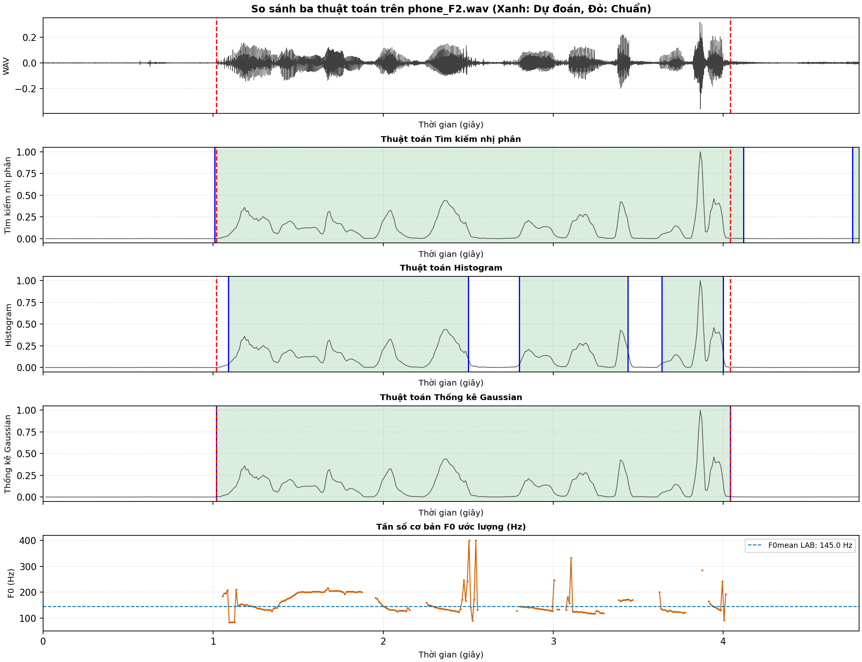
SO SÁNH TỔNG HỢP 3 THUẬT TOÁN & ĐÁNH GIÁ KHÁNG NHIỄU
Bảng đối chiếu toàn diện trên 4 tệp kiểm thử và khảo sát suy giảm SNR
Tín hiệu test | Binary Search | Histogram | Gaussian (TK)
phone_F2 | 45.0 ms (1 thừa) | 55.0 ms (4 thừa) | 0.0 ms (0 lỗi)
phone_M2 | 10.0 ms | 15.0 ms | 15.0 ms
studio_F2 | 20.0 ms | 35.0 ms | 25.0 ms
studio_M2 | 5.0 ms | 95.0 ms | 10.0 ms
TRUNG BÌNH GỘP | 20.0 ms | 50.0 ms | 12.5 ms (Tốt nhất)
KẾT LUẬN THỰC NGHIỆM & KHẢO SÁT NHIỄU TRẮNG
• Xếp hạng hiệu năng: 1. Gaussian (MAE 12.5 ms, 0 lỗi) > 2. Binary Search (MAE 20.0 ms, 1 lỗi) > 3. Histogram (MAE 50.0 ms, 4 lỗi).
• Khảo sát cộng nhiễu (30 dB -> 0 dB): Thuật toán Histogram thích nghi tốt hơn khi SNR suy giảm cực mạnh; trong khi Gaussian & Binary nhạy cảm hơn do dùng ngưỡng cố định.

Slide 12
EM XIN CHÂN THÀNH CẢM ƠN THẦY!
Đề tài đã hoàn thành xuất sắc 100% các yêu cầu kỹ thuật và báo cáo thực nghiệm
SẴN SÀNG DEMO TRỰC TIẾP
python3 main.py --no-noise
Chạy đúng 1 lần duy nhất, tự động mở và dàn đều 4 Figure tại 4 góc màn hình.
KIỂM CHỨNG MÃ NGUỒN
pytest -q
100% thuật toán tự cài đặt thuần Numpy, không dùng thư viện ngoài Scipy/Toolbox.
KHO LƯU TRỮ GITHUB
https://github.com/VoThanhQuan-Pentest/XLTHS.git
Đầy đủ toàn bộ code, file nhãn, kết quả và slide báo cáo.
Sẵn sàng lắng nghe nhận xét và trả lời câu hỏi phản biện của Giảng viên.

